Slide 1
中文注音鍵盤簡介

Slide 2
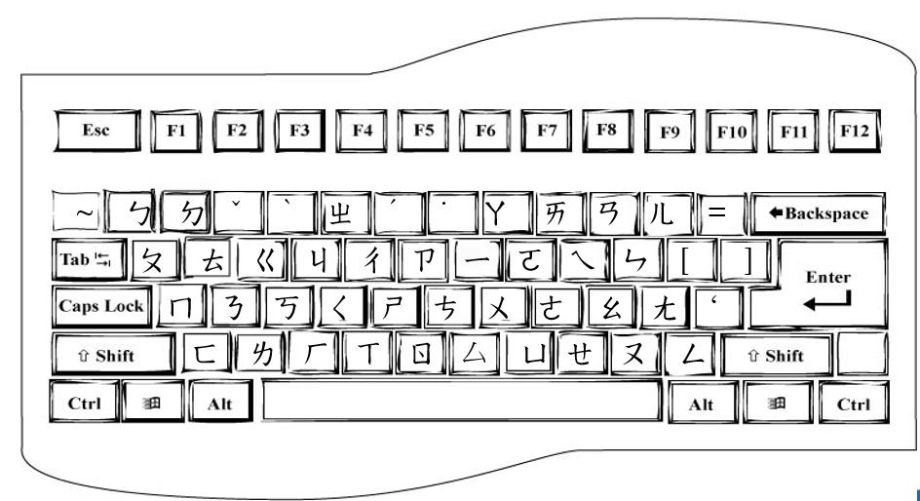
注音鍵盤

Slide 3
範例：知（ㄓ）

Slide 4
範例：好（ㄏㄠˇ）

Slide 5
範例：水（ㄕㄨㄟˇ）

Slide 6
範例：香（ㄒㄧㄤ）

